Slide 3
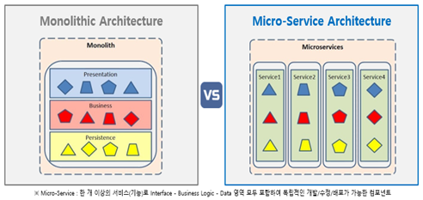
MSA란 무엇인가 ?
the microservice architectural style is an approach to developing a single application as a suite of small services, each running in its own process and communicating with lightweight mechanisms, often an HTTP resource API. These services are built around business capabilities and independently deployable by fully automated deployment machinery.
MSA는 단일 애플리케이션을 작은 규모의 서비스군으로 개발하려는 접근법. 각각의 프로세스에서 실행되고, HTTP API 와 같은 가벼운 메커니즘으로 통신함. 이 서비스들은 비즈니스 기능을 기반으로 구축되고, 자동화된 배포 시스템을 통해 독립적으로 배포 가능.
이미지 출처 : https://kr.tmaxsoft.com/info/storyTView.do?seq=345

Slide 4
왜 MSA를 사용하는가?
기존 방식(=모놀리틱)은 하나의 프로젝트에서 도메인과 관련된 모든 서비스를 제공함
간단한 아키텍쳐
유지보수에 용이함
서비스간 통신시 100% 신뢰
소규모 프로젝트에는 합리적
그러나 프로젝트 규모가 커질수록, 다음과 같은 문제점들이 발생
전체적인 시스템 구조 파악에 어려움
빌드, 테스트, 배포의 시간이 기하급수적으로 증가
부분적인 장애가 전체 서비스의 장애를 유발
프로젝트 구성원들이 모두 같은 언어와 기술 스택을 사용해야 함
수평적 확장 어려움(replica)

Slide 5
왜 MSA를 사용하는가?
전체적인 시스템 구조 파악에 어려움
빌드, 테스트, 배포의 시간이 기하급수적으로 증가
부분적인 장애가 전체 서비스의 장애를 유발
프로젝트 구성원들이 모두 같은 언어와 기술 스택을 사용해야 함
수평적 확장 어려움(replica)
1. 서비스를 리소스로 바라보기 때문에, 전체 시스템 구조를 이해할 필요가 없음
2. 소규모 프로젝트(모듈)로 분할했기 때문에 생산성 증대
3. 부분적 장애에 대한 격리가 용이
4. 서로 다른 기술 지식 활용 가능
5. 수평적 확장이 편리

Slide 6
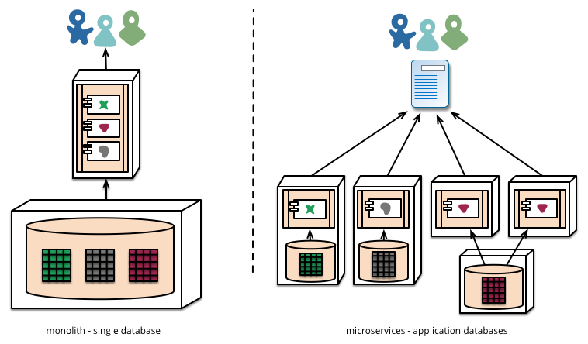
단점
서비스 호출시 네트워크를 통한 API 를 사용하기 때문에, 상대적으로 비용과 레이턴시 증가
서비스간의 통신 신뢰도가 상대적으로 부족
여러 서비스를 활용하는 서비스의 경우, 트랜잭션의 복잡도가 증가하고, 데이터의 정합성 유지 어려움
서비스 분리에서 발생하는 설계의 어려움

Slide 7
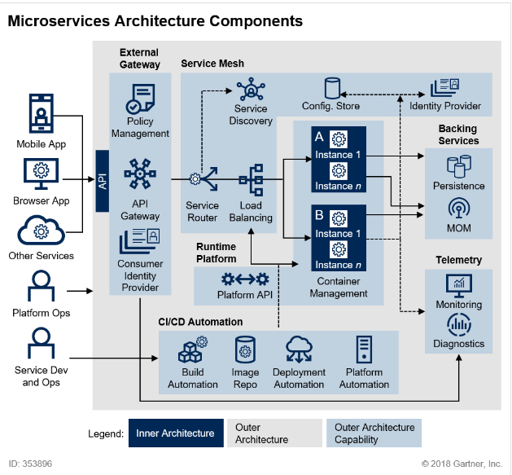
MSA 구성요소

Slide 8
[API Gateway]
서버 앞단에서 모든 API 서버들의 엔드포인트를 단일화 해주는 서버
* 기능
인증 및 인가 : 각각의 서비스가 인증과 인가 과정을 거칠 필요가 없음.
요청 절차의 단순화
API 라우팅 : 클라이언트에 따라 적절한 API 요청 가능
공통로직 처리 : 인증, 로깅 등을 한곳에서 처리할 수 있음.
주의점
1. API Gateway에 병목현상이 발생할 경우를 대비해야 함 → BFF(Backend for Frontend 적용)

Slide 10
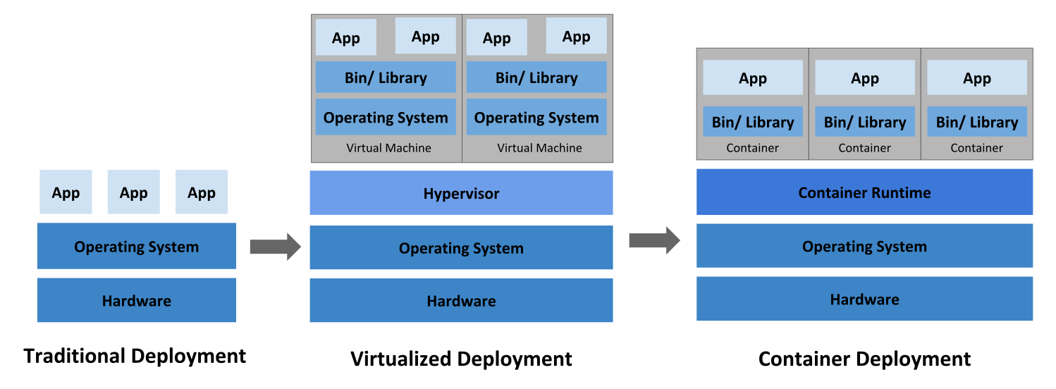
Docker
컨테이너 기반의 오픈소스 가상화 플랫폼
컨테이너 : 격리된 공간에서 프로세스가 동작하는 기술
기존 VM은 OS를 가상화한 것이기 때문에 무거움
반면 컨테이너는 단순히 프로세스를 격리시키는 것이기 때문에 성능 손실이 거의 없음

Slide 11
Docker의 장점
서버 관리 편의성 극대화 : 여러 대의 서버는 설치 시기나 운영 환경에 따라 OS, 컴파일러, 라이브러리 등이 완벽하게 일치하기가 어려움 → 서로 다른 서버 세팅 필요. Docker는 dockerfile을 통해 서버 운영의 기록을 남길 수 있고, image 라는 개념(컨테이너 실행에 필요한 모든 파일과 설정값 등을 포함하고 있는 것, 객체지향의 클래스와 비슷)을 통해 스냅샷을 찍어 어느 환경에서나 동일한 상태를 만들 수 있음.
Docker 단점(but minor)
1. Linux 친화적 : 태생적 한계로 linux 기반이 아닌 OS에서 사용할 경우 가상머신을 사용해 Linux를 사용함(→ GUI 사용 어려움)
2. 많은 컨테이너를 관리하기 어려움 → 쿠버네티스 활용

Slide 12
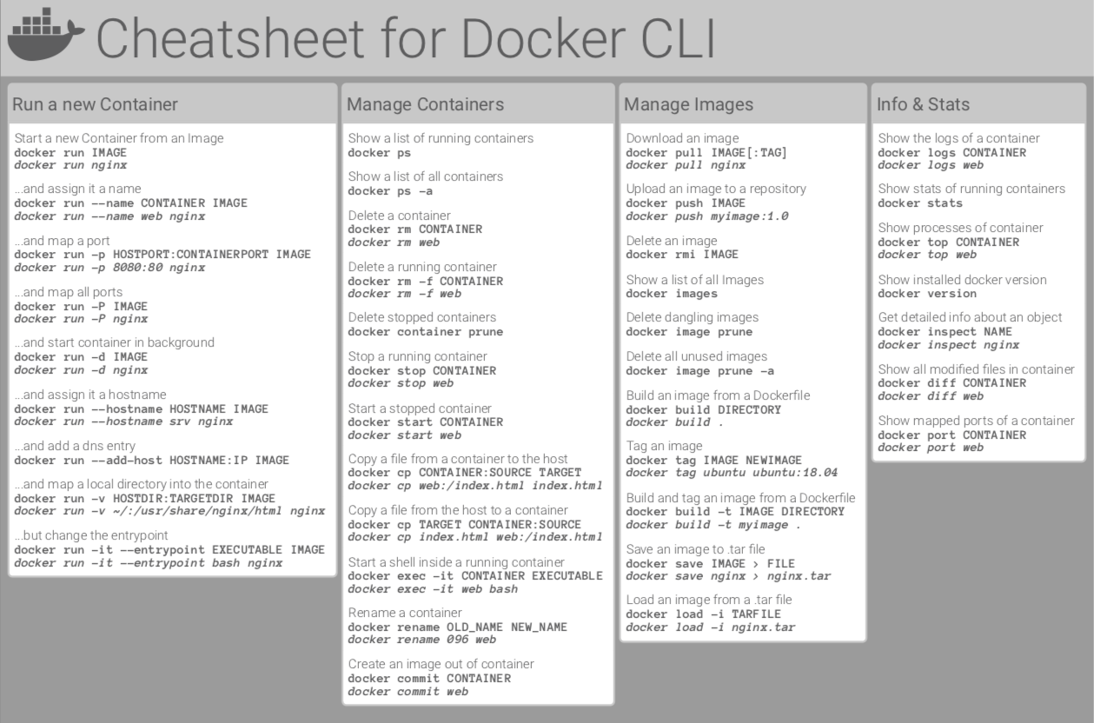

Slide 13
kubernetes

